Slide 1





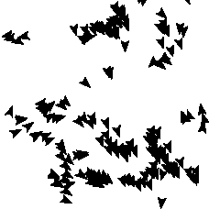


T = 20
T = 100
T = 200
T = 300
T = 350
T = 400
T = 450
T = 500

